Slide 1

Основные нарушения, выявляемые Управлением при проведении контрольно-надзорных мероприятий в 2018 году

Slide 2
Предприятия общественного питания
СП 2.3.6.1079-01 «Санитарно-эпидемиологические требования к организациям общественного питания, изготовлению и оборотоспособности в них продовольственного сырья и пищевых продуктов»
распространяются на действующие, строящиеся и реконструируемые организации общественного питания, независимо от форм собственности и ведомственной принадлежности, в том числе при приготовлении пищи и напитков, их хранении и реализации населению.

Slide 3
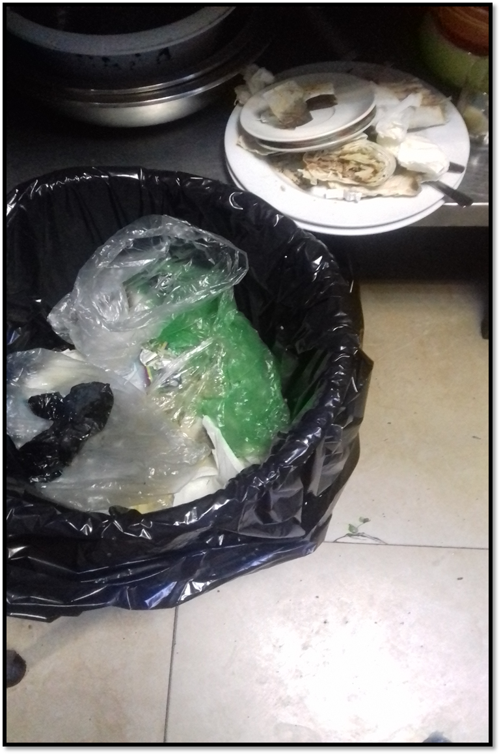
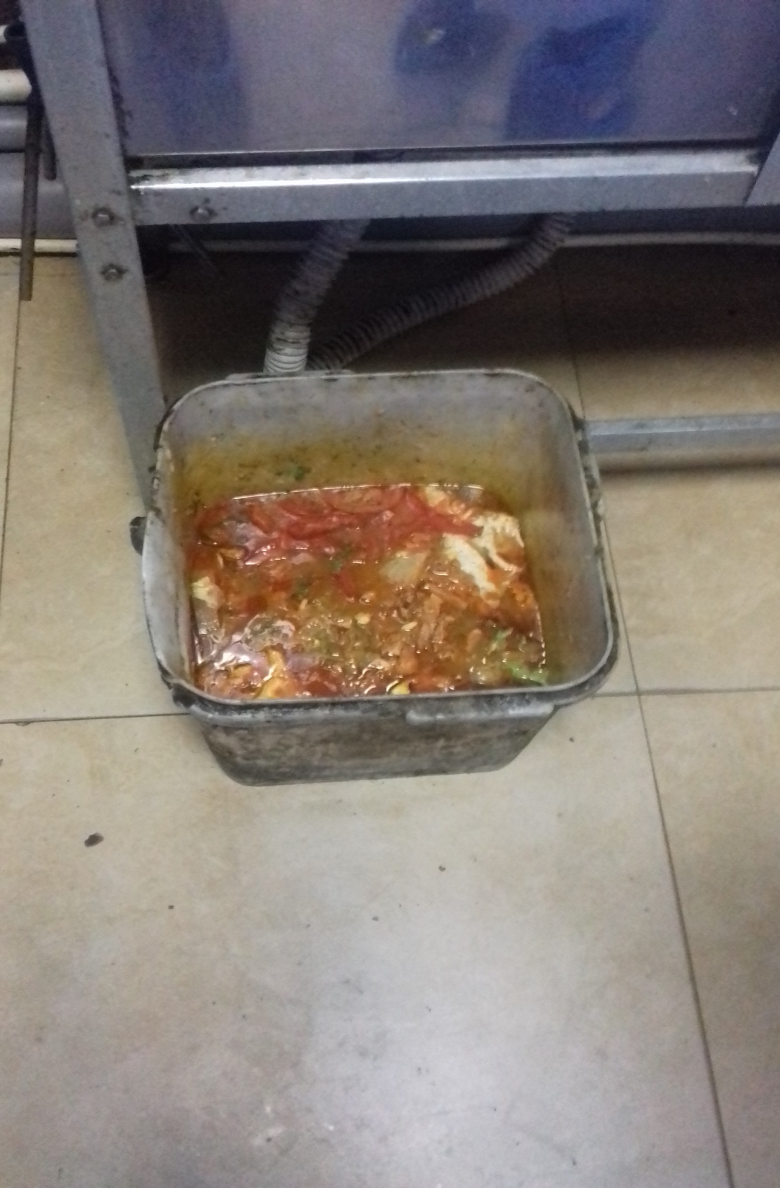

Slide 4
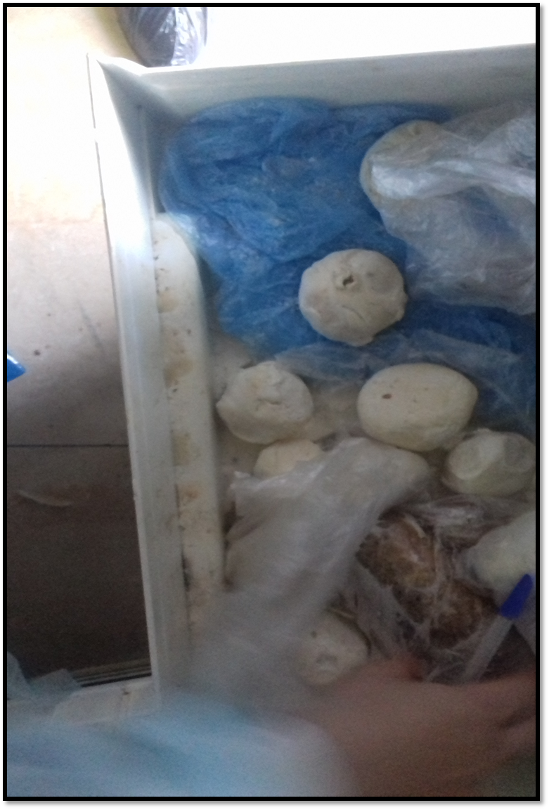
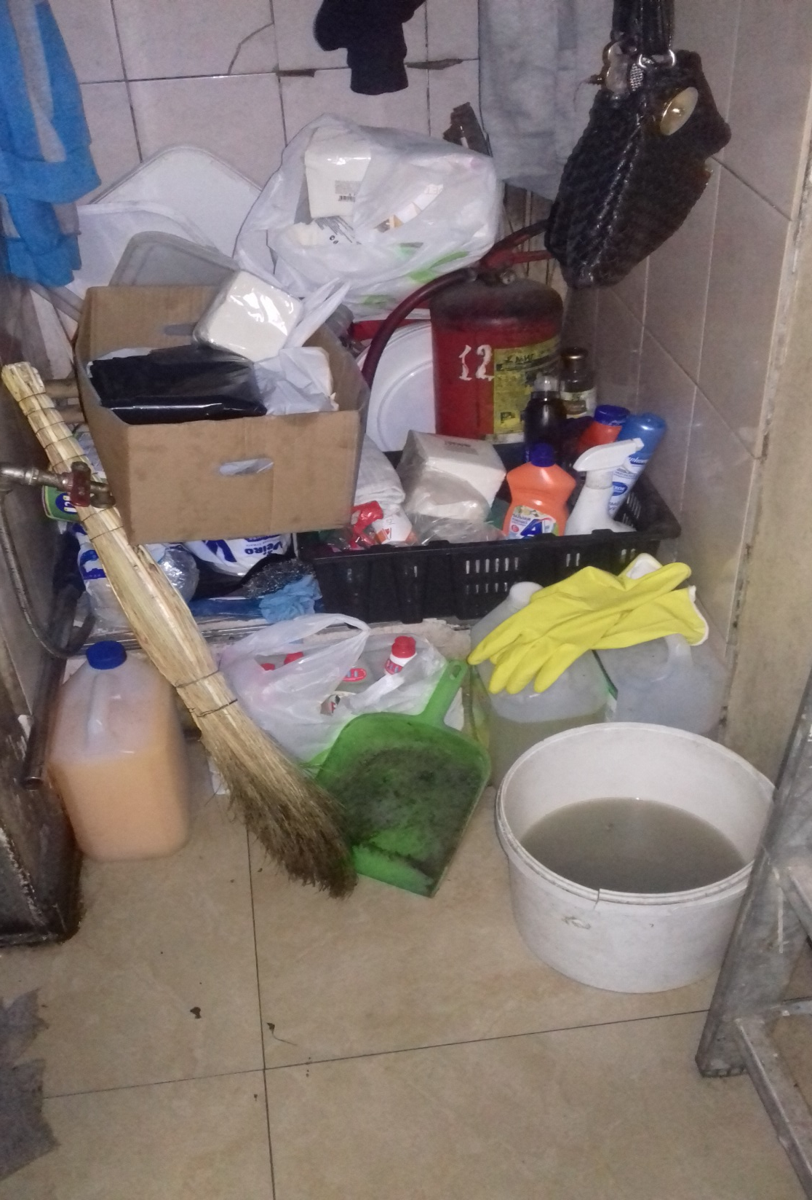

Slide 5
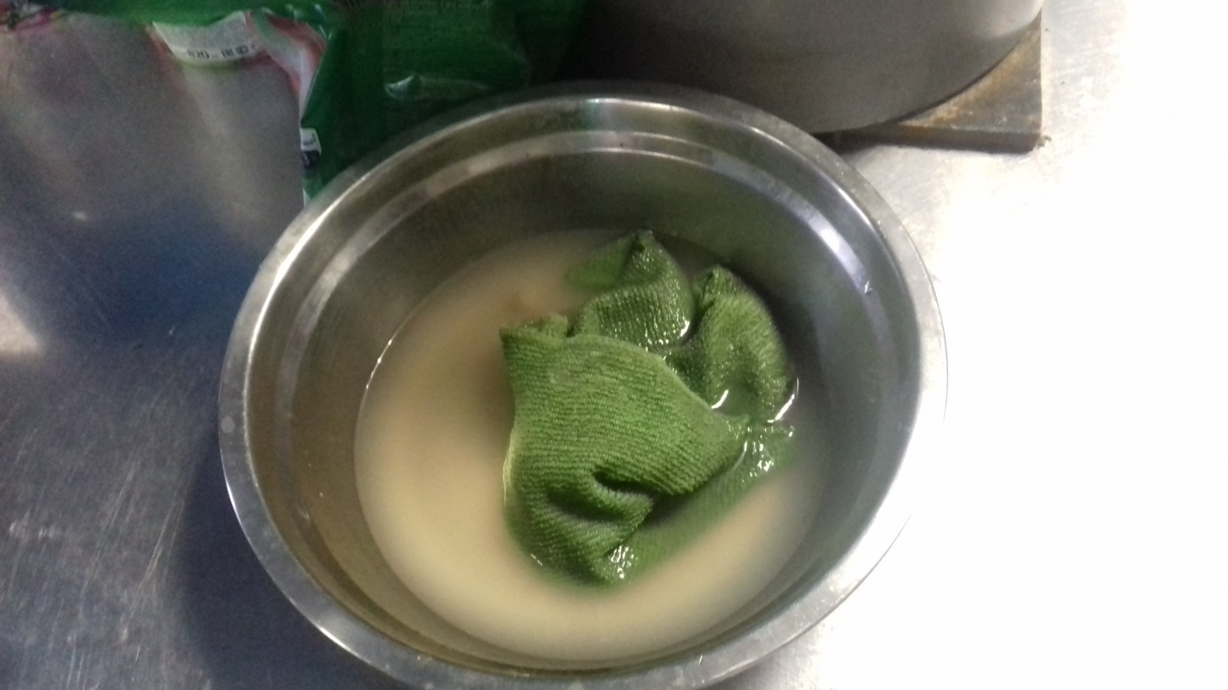
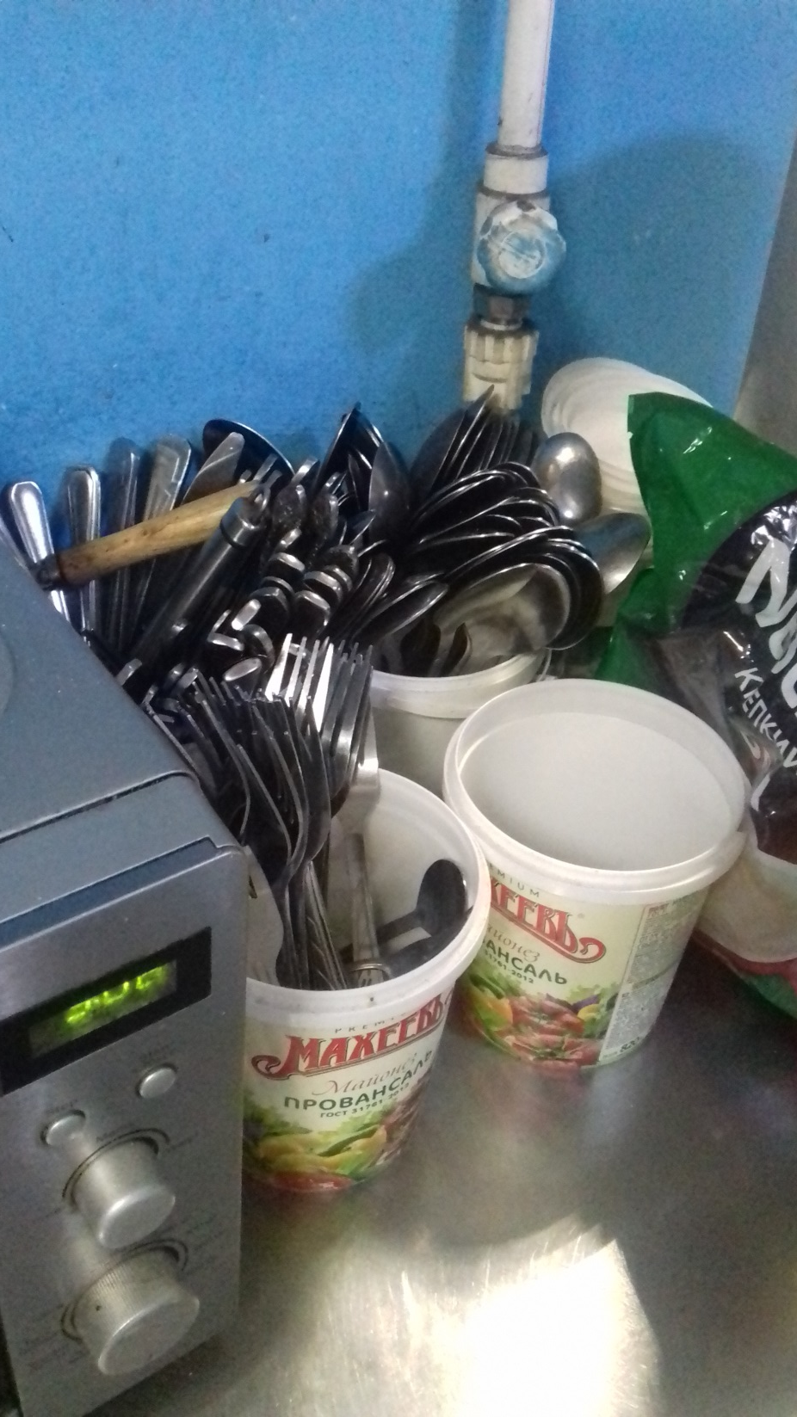
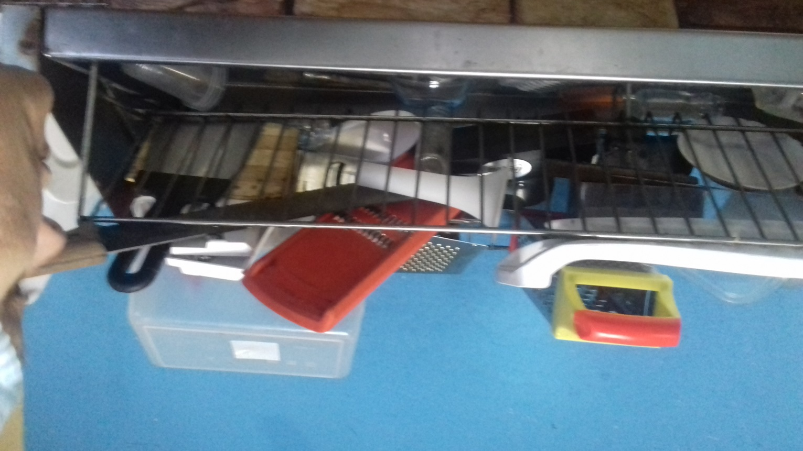

Slide 6
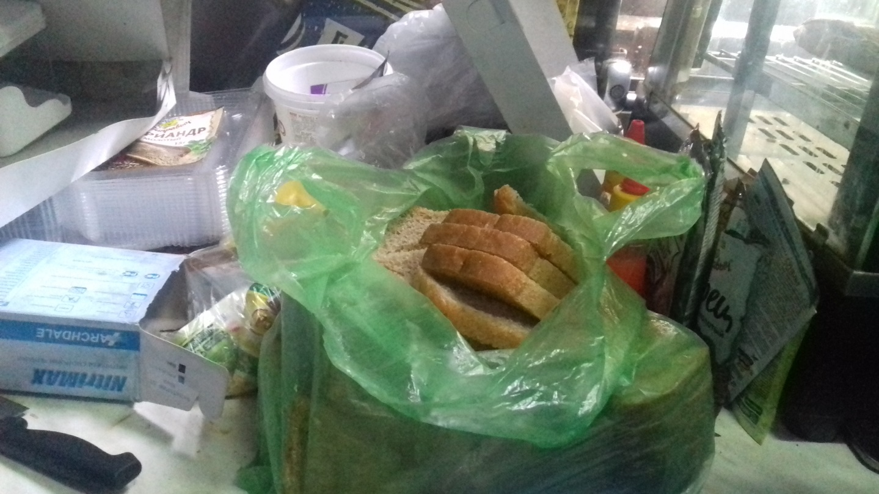
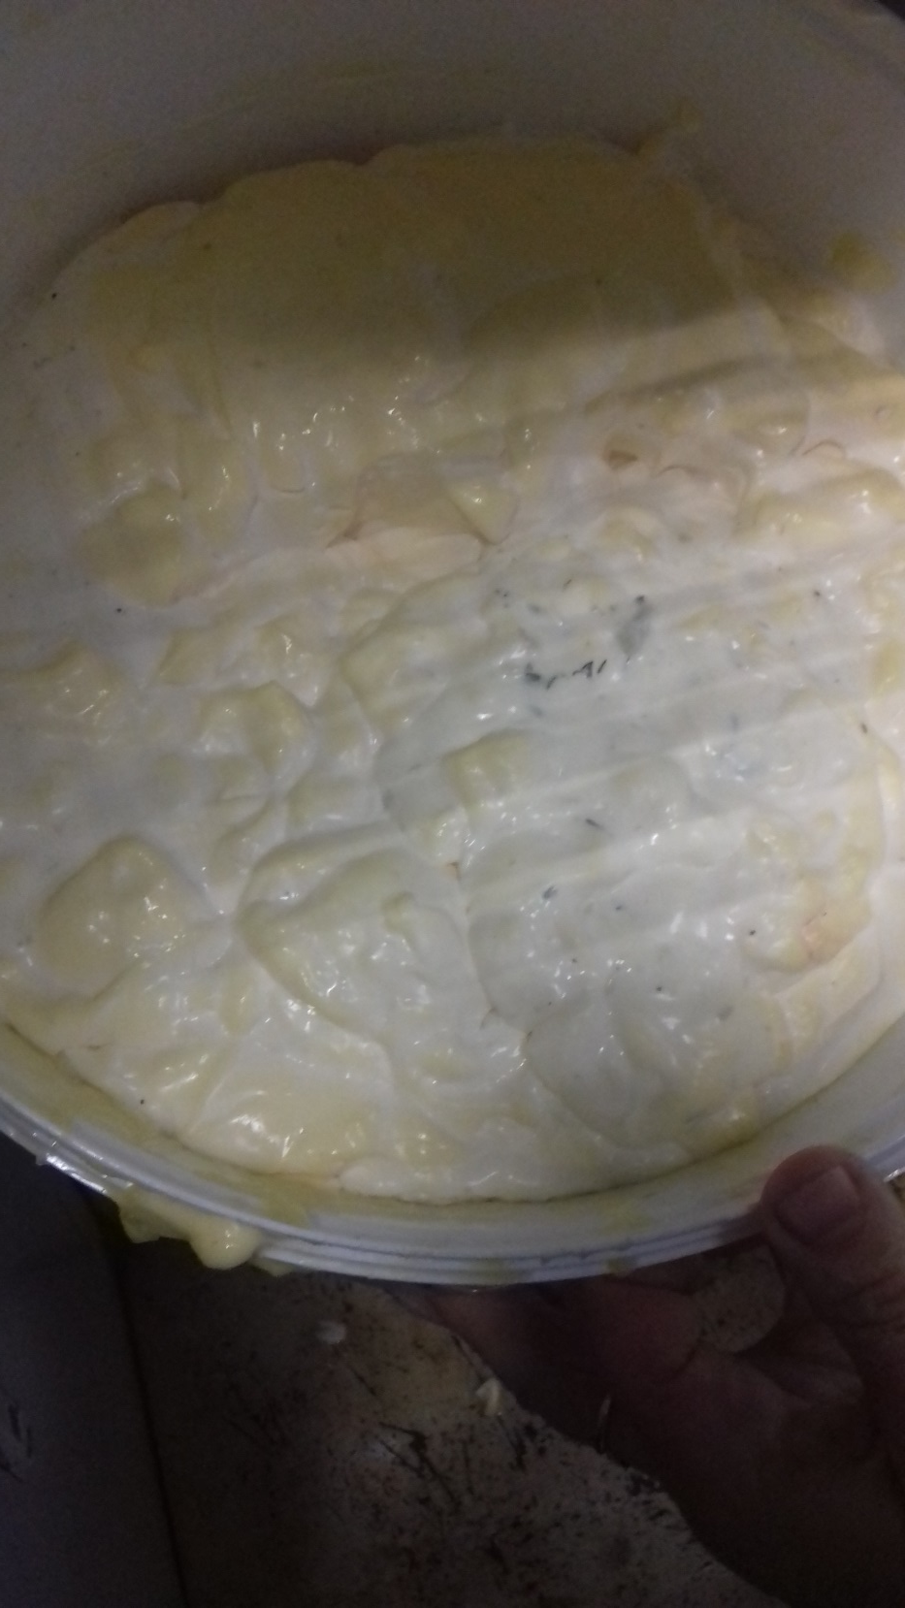
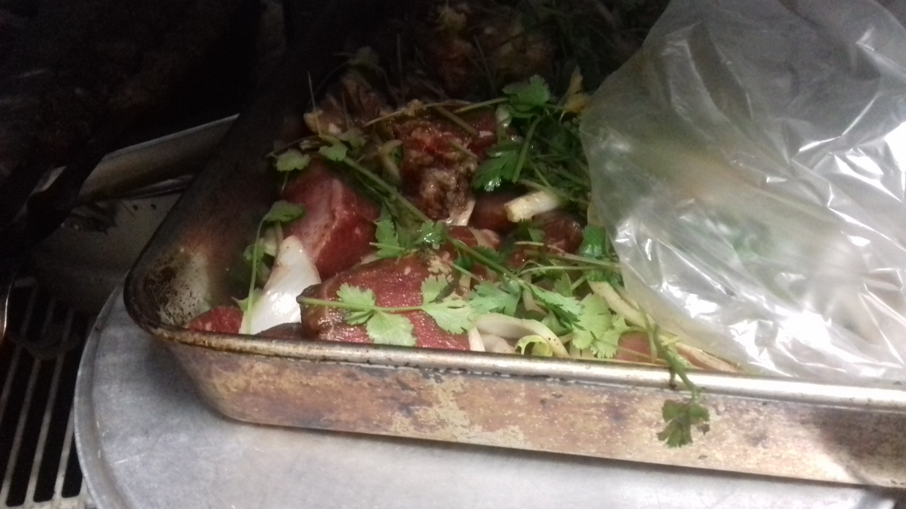

Slide 7
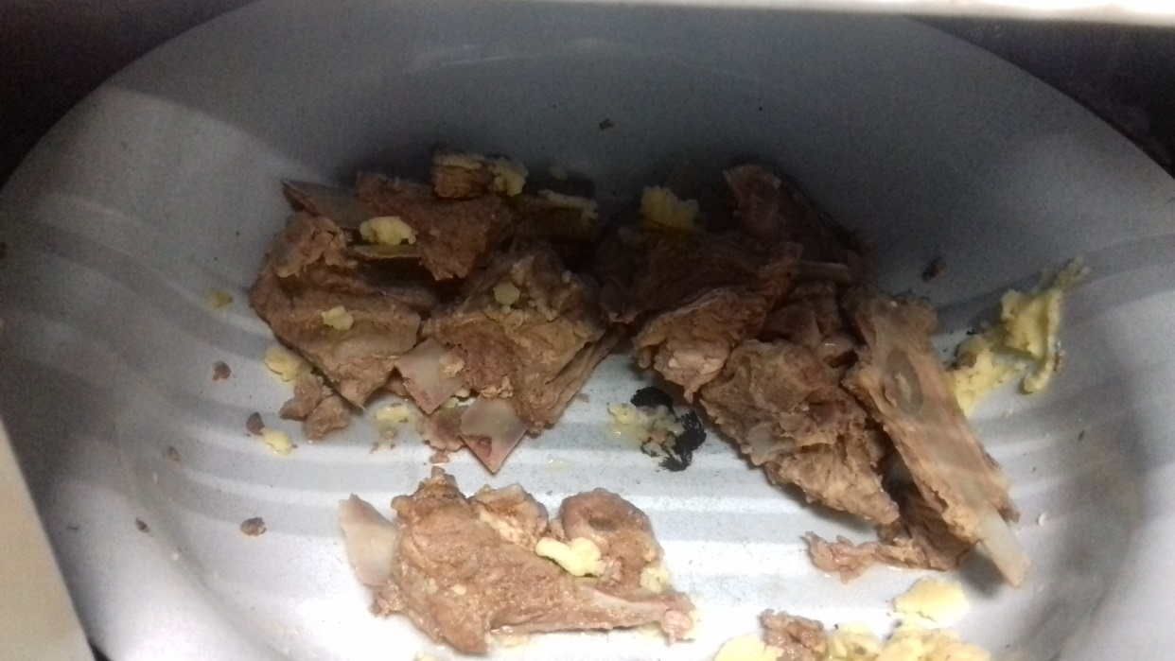
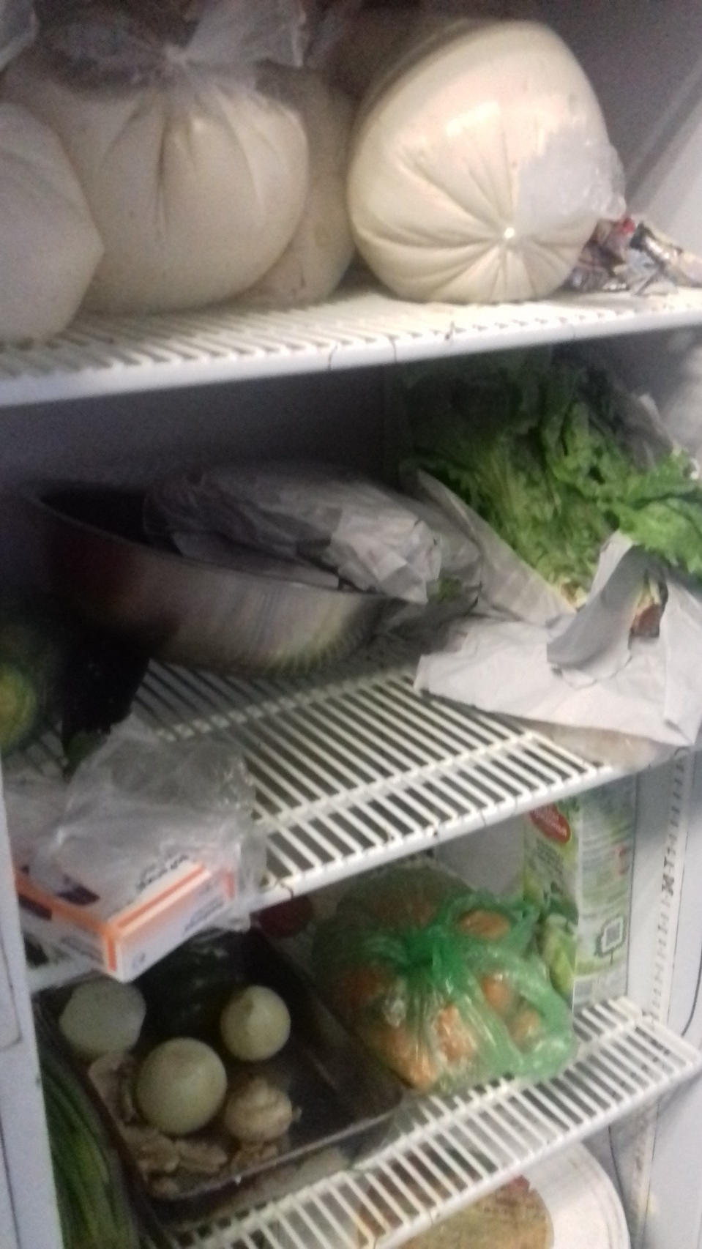
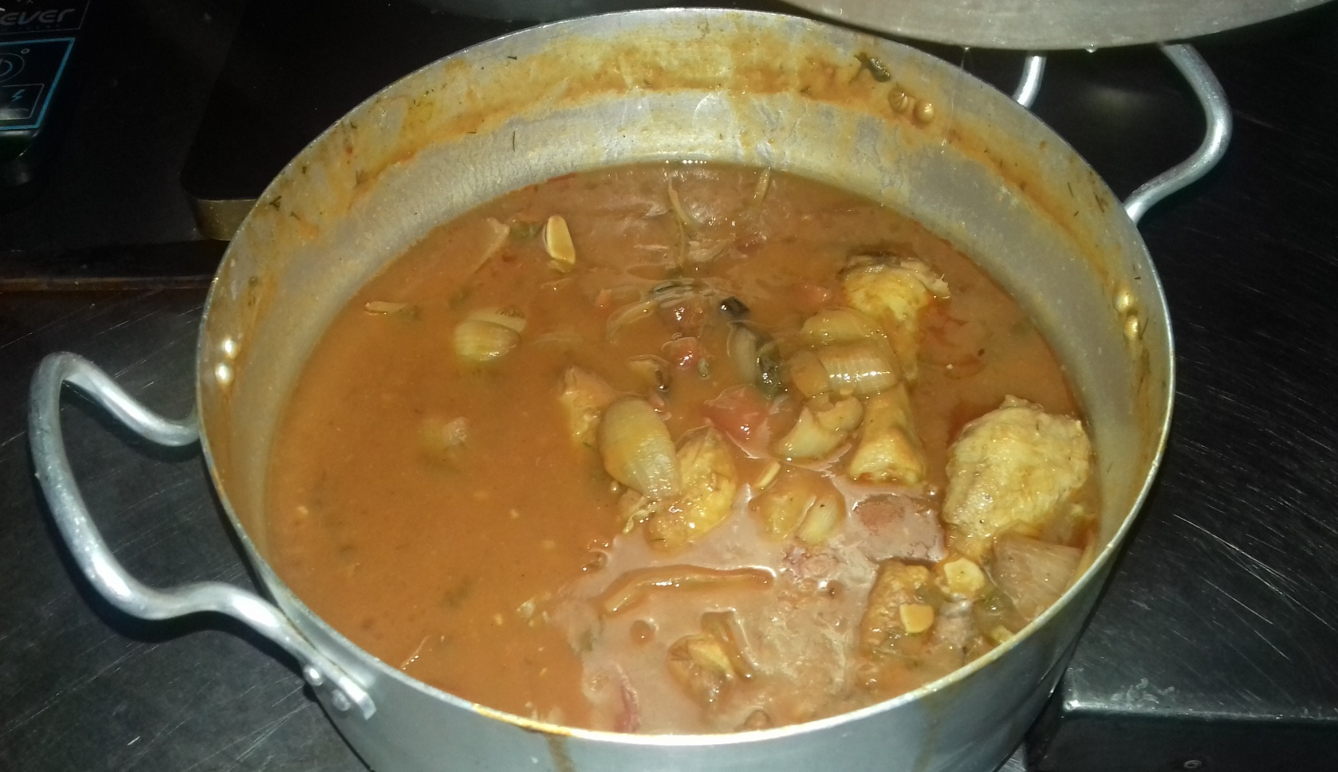

Slide 8
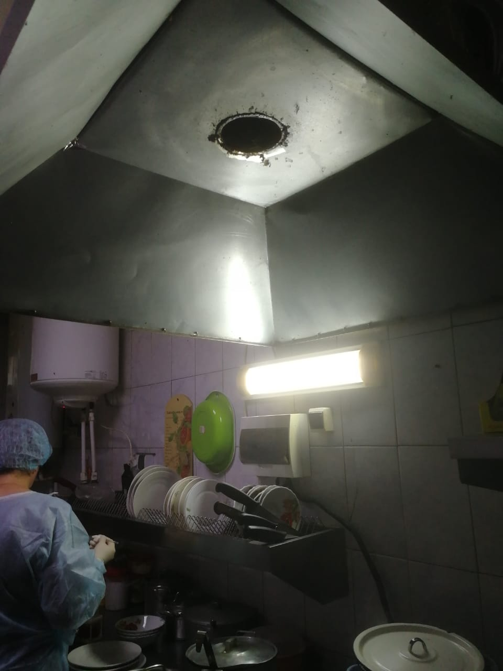
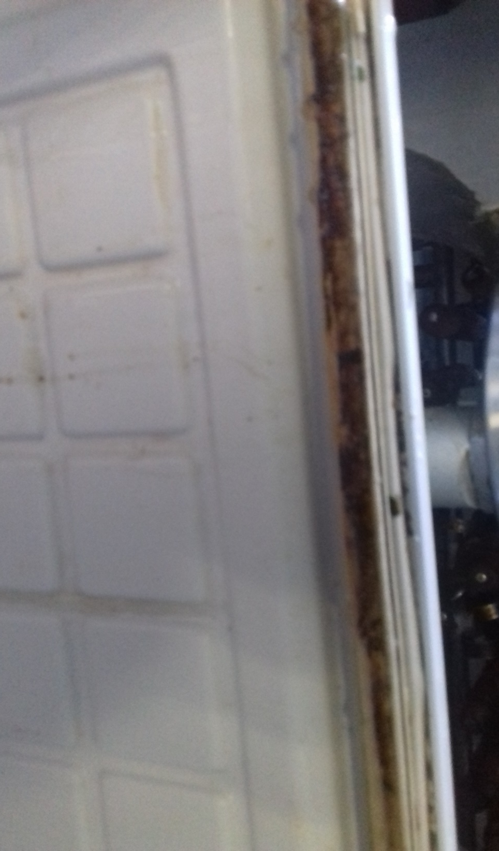

Slide 9
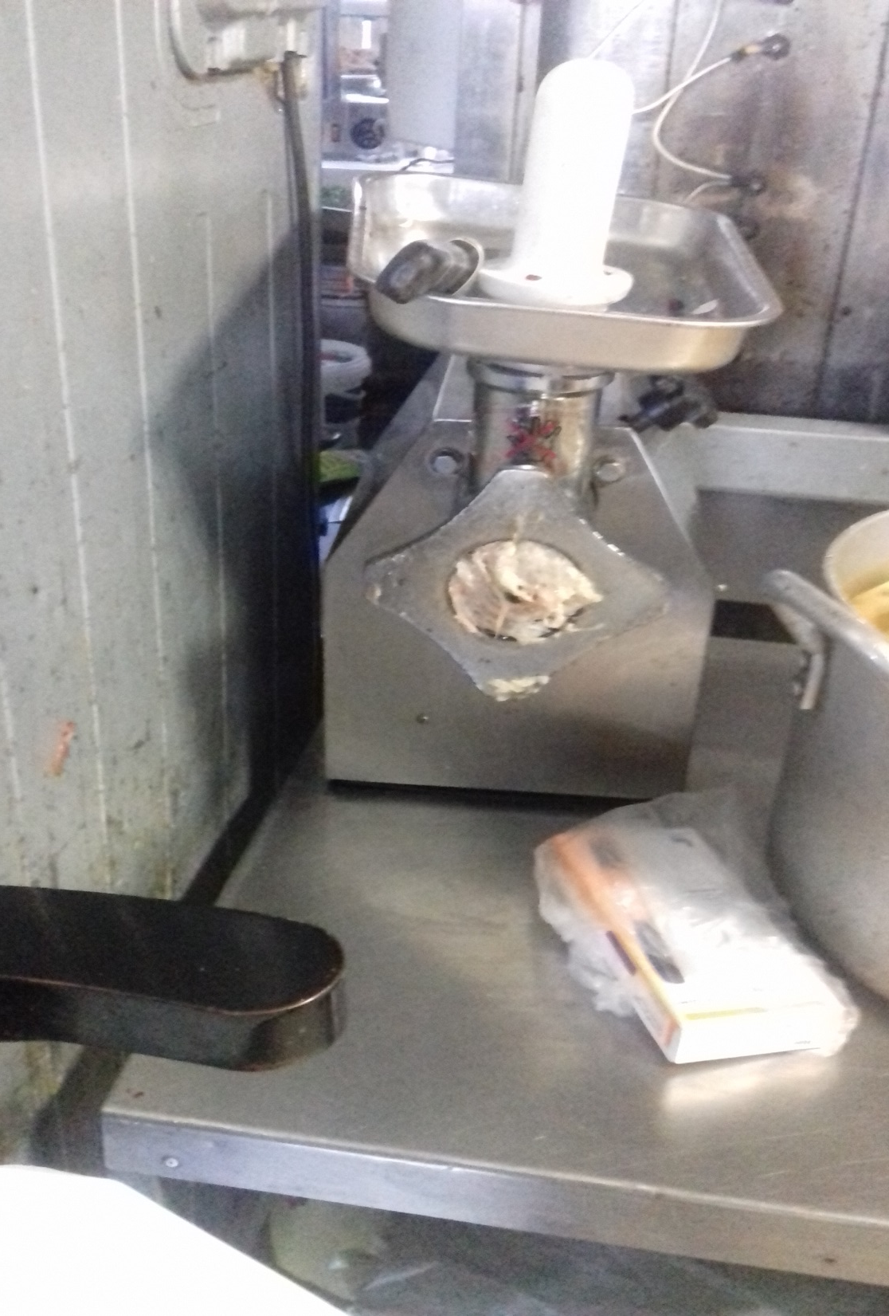
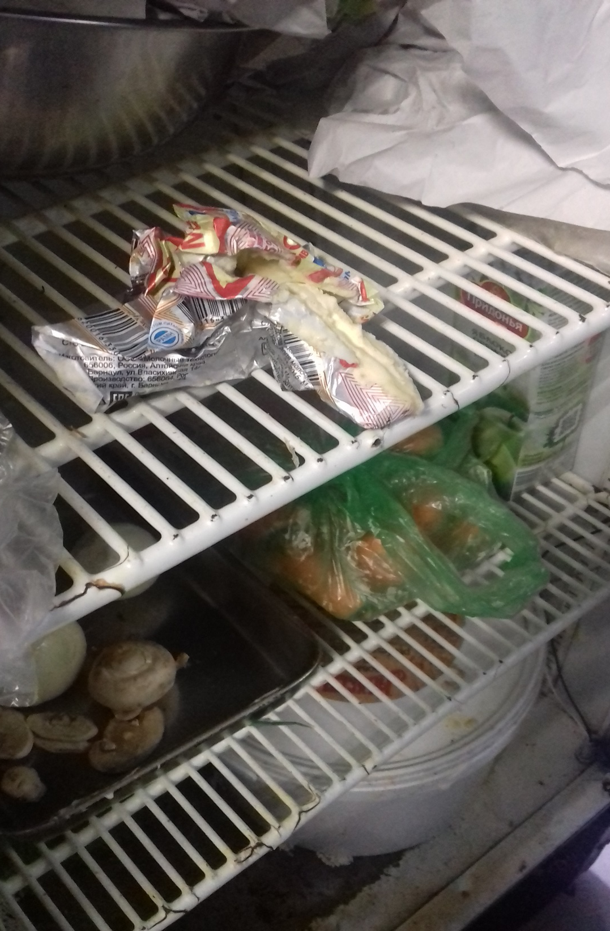

Slide 10
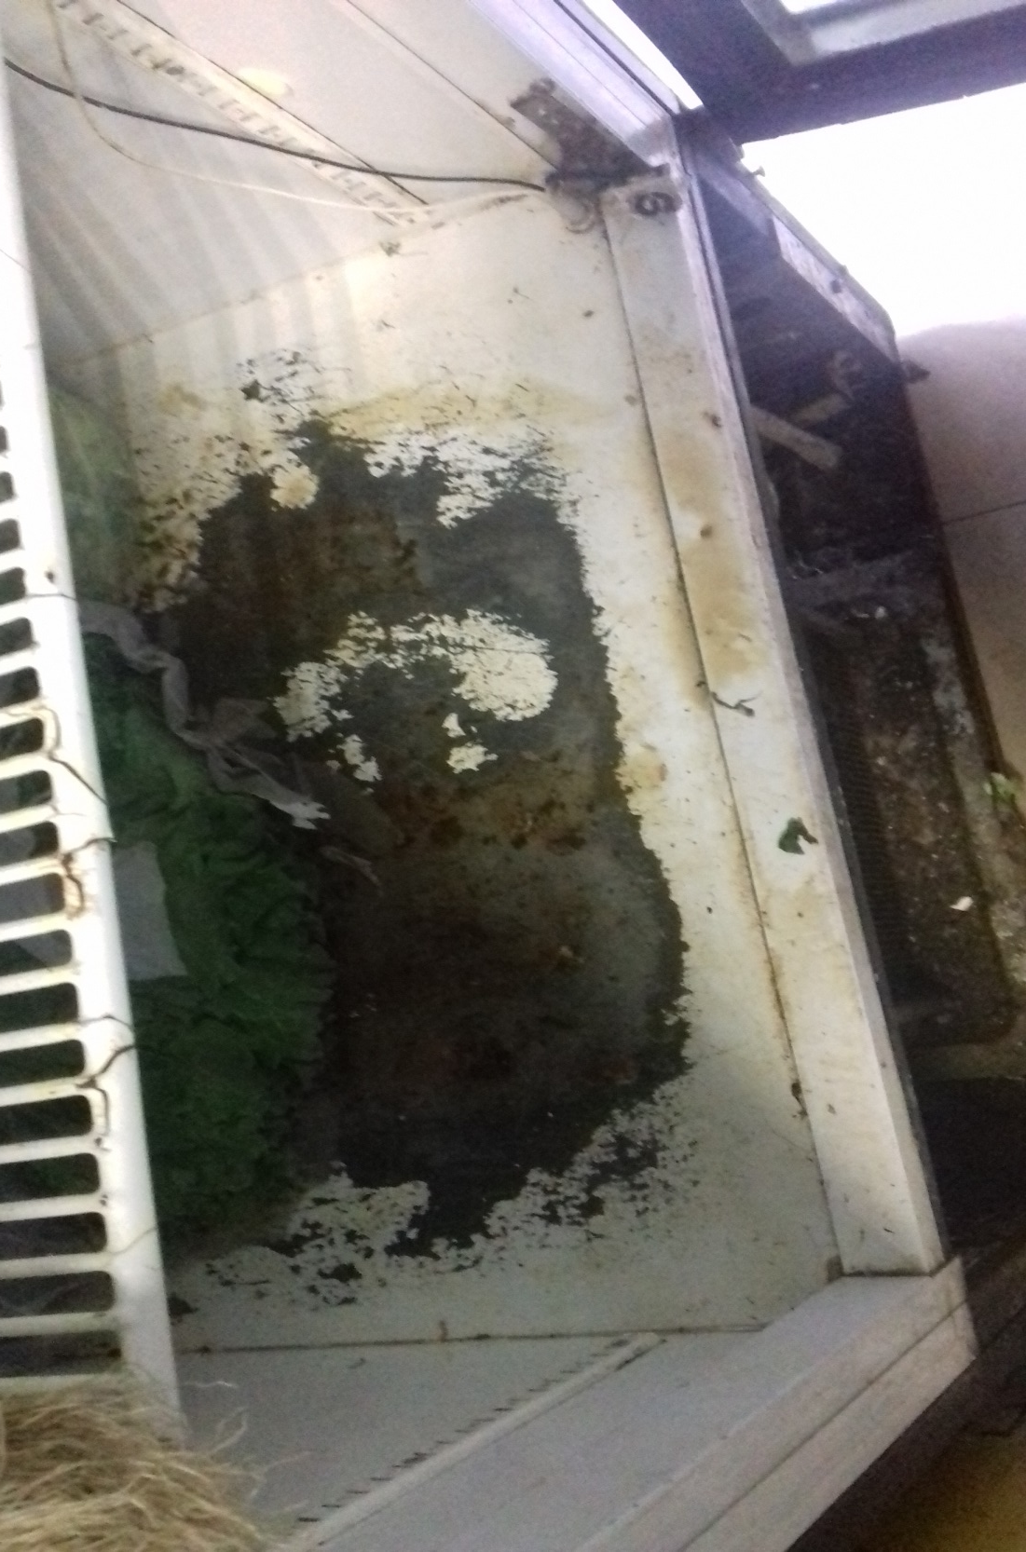
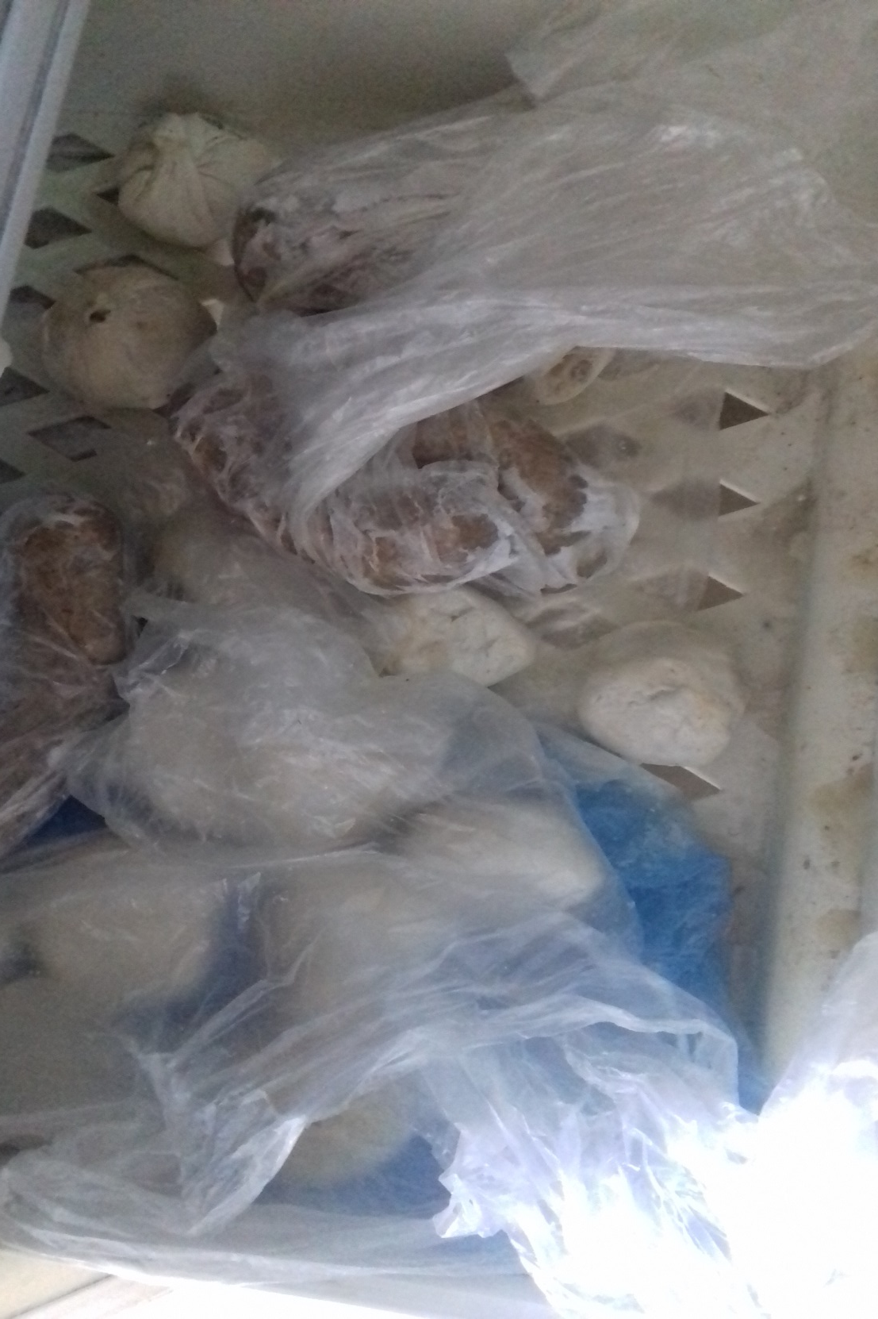

Slide 11
За грубые нарушения санитарного законодательства, приняты решения о временном приостановлении деятельность данных предприятий общественного питания.
Судами приняты решения о приостановление деятельности таких объектов на срок от 30 до 90 суток.

Slide 12

Осуществление надзора за прохождение летней оздоровительной кампанией
В летнюю оздоровительную кампанию 2018 году в Еврейской автономной области в соответствии с реестром организаций отдыха и оздоровления детей запланирована работа 102 летних оздоровительных учреждений. В них запланирован отдых и оздоровление более 14 тысяч детей, в том числе более 11 тысяч детей из числа социально незащищенных.

Slide 13
СанПиН 2.4.4.2599-10 «Гигиенические требования к устройству, содержанию и организации режима в оздоровительных учреждениях с дневным пребыванием детей в период каникул»
распространяются на все виды оздоровительных учреждений с дневным пребыванием детей и подростков независимо от их подчиненности и форм собственности и являются обязательными для исполнения всеми юридическими лицами, индивидуальными предпринимателями, чья деятельность связана с организацией и (или) обеспечением отдыха детей в период каникул.

Slide 14
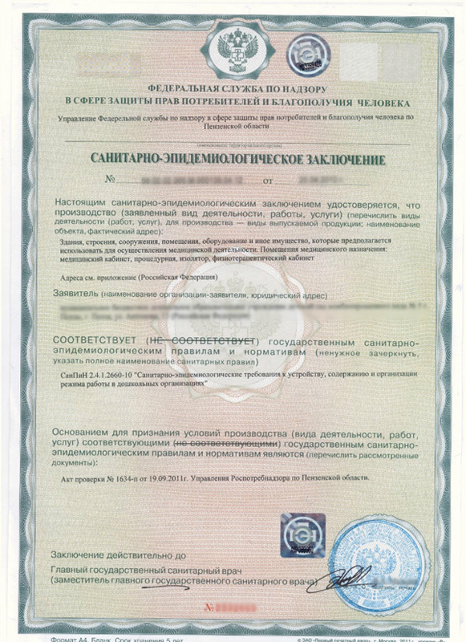
В отношении 99% организаций отдыха и оздоровления области проведены санитарно-эпидемиологические экспертизы и выданы санитарно-эпидемиологические заключения о соответствии санитарно-эпидемиологическим правилам и нормативам.

Slide 15
В ходе контрольно-надзорных мероприятий выявлено более 100 нарушений законодательства (в среднем 2,8 нарушений на одну организацию), в том числе:
В10,7% оздоровительных учреждений допускаются к приему на пищеблок пищевые продукты и продовольственное сырье (масло сливочное, кондитерские изделия, мясо кур, мясо говядины, консервы рыбные, крупяные изделия, сухофрукты) без документов, гарантирующих их качество и безопасность

Slide 16

В 14,3% оздоровительных учреждений неудовлетворительно осуществляется входной контроль поступающих пищевых продуктов, не все пищевые продукты регистрируются в соответствующем журнале, не все поля журнала заполняются, например поле «дата конечного срока реализации»

Slide 17

В 10,7% оздоровительных учреждений не выполняются установленные нормы пищевых продуктов (рыбы, молока и молочнокислых продуктов, соков, овощей свежих, фруктов свежих)

Slide 18

в 29,2% оздоровительных учреждений нарушается режим мытья и обработки оборудования, инвентаря и посуды, в смывах обнаружены санитарно-показательные микроорганизмы

Slide 19

Нарушается питьевой режим, а именно: не все дети обеспечены стаканами, при организации питьевого режима допускается использование одноразовых стаканов многократно

Slide 20
В 10,7% организаций фактический рацион питания не соответствует утвержденному примерному меню
В 7,1% организаций допускается повторение одних и тех же блюд или кулинарных изделий в один и тот же день или последующие 2 - 3 дня

Slide 21
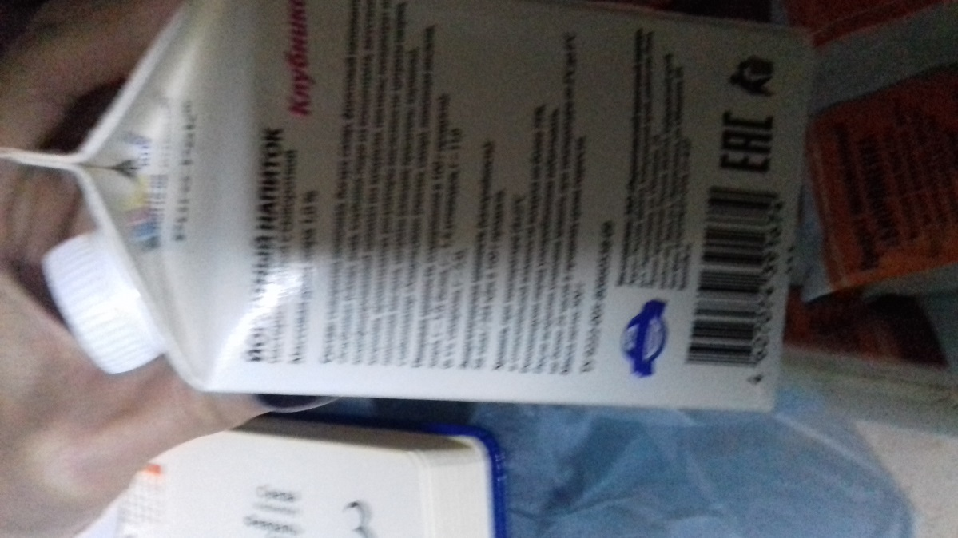
В 10,7% организаций допускается использовать пищевые продукты, запрещенные для реализации в организациях отдыха и оздоровления (масло растительно-сливочное и продукт полутвердый сычужный, содержащие в составе заменители молочного жира)

Slide 22

В17,8% организаций нарушается инструкция витаминизации блюд, по результатам лабораторных исследований содержание витамина С в витаминизированных блюдах ниже установленных требований

Slide 23
В 10,7% организаций при приготовлении кулинарной продукции не обеспечивается их безопасность:
- нарушаются правила обработки сырого яйца (отсутствуют необходимые емкости и моющие средства для обработки);
- нарушается технология приготовления готовых блюд (по результатам лабораторных исследований готовые блюда не соответствуют требованиям по микробиологическим показателям).

Slide 24

10,7% оздоровительных учреждений не обеспечены водой, отвечающей требованиям безопасности на питьевую воду (санитарно-химические, микробиологические показатели)

Slide 25
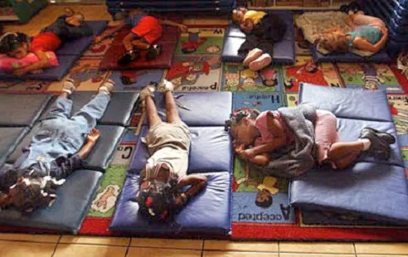
Спальные места детей не обеспечены комплектами постельных принадлежностей (матрац с наматрасником, подушка, одеяло) и комплектами постельного белья (наволочка, простыня, пододеяльник, 2 полотенца)

Slide 26
По выявленным нарушениям составлено 85 протоколов об административном правонарушении, по которым приняты решения о назначении административного наказания в виде штрафа на сумму более 500 тысяч рублей.
Во всех случаях нарушений выданы предписания об устранении нарушений. Нарушения устранены в установленные предписаниями сроки.

Slide 27
Дошкольные образовательные организации
СанПиН 2.4.1.3049-13 «Санитарно – эпидемиологические требования к устройству, содержанию и организации режима работы дошкольных образовательных организаций» распространяются на
- условиям размещения дошкольных образовательных организаций,
- оборудованию и содержанию территории,
- помещениям, их оборудованию и содержанию,
- естественному и искусственному освещению помещений,
- отоплению и вентиляции,
- водоснабжению и канализации,
- организации питания,
- приему детей в дошкольные образовательные организации,
- организации режима дня,
- организации физического воспитания,
- личной гигиене персонала.
Наряду с обязательными для исполнения требованиями, санитарные правила содержат рекомендации по созданию наиболее благоприятных и оптимальных условий содержания и воспитания детей, направленных на сохранение и укрепление их здоровья.

Slide 28
Питание организовано не в соответствии с примерным меню, утвержденным руководителем учреждения
Отсутствует профессиональная гигиеническая подготовка и аттестация сотрудников
Обнаружены санитарно-показательные микроорганизмы (БГКП) на объектах внешней среды (посуда, инвентарь, игрушки);
Не соблюдается питьевой режим в группах (отсутствует питьевая вода)
Не соблюдаются параметры микроклимата
Уровни искусственного освещения не соответствуют гигиеническим нормативам
При наличии инфекционных заболеваний столовая посуда не подвергается обеззараживанию

Slide 29
Пробы кипяченой воды из емкостей группы не соответствуют гигиеническим требованиям по микробиологическим показателям (кипячённая вода должна меняться через каждые 3 часа)
Отсутствует индивидуальная маркировка комплектов постельного белья
Раздевальные не оборудованы необходимым количеством шкафов для хранения одежды, головных уборов и обуви детей
Не соответствуют росту детей размеры столов и стульев в группах
Неудовлетворительное качество текущей уборки
Неудовлетворительно осуществляется мытье игрушек (по результатам лабораторных исследований обнаруживаются санитарно-показательные микроорганизмы)
Нарушаются технологии приготовления блюд, в результате чего готовые блюда не соответствуют гигиеническим требованиям по микробиологическим показателям
Допускается использование кухонной посуды с отбитой эмалью, столовой посуды со сколами

Slide 30
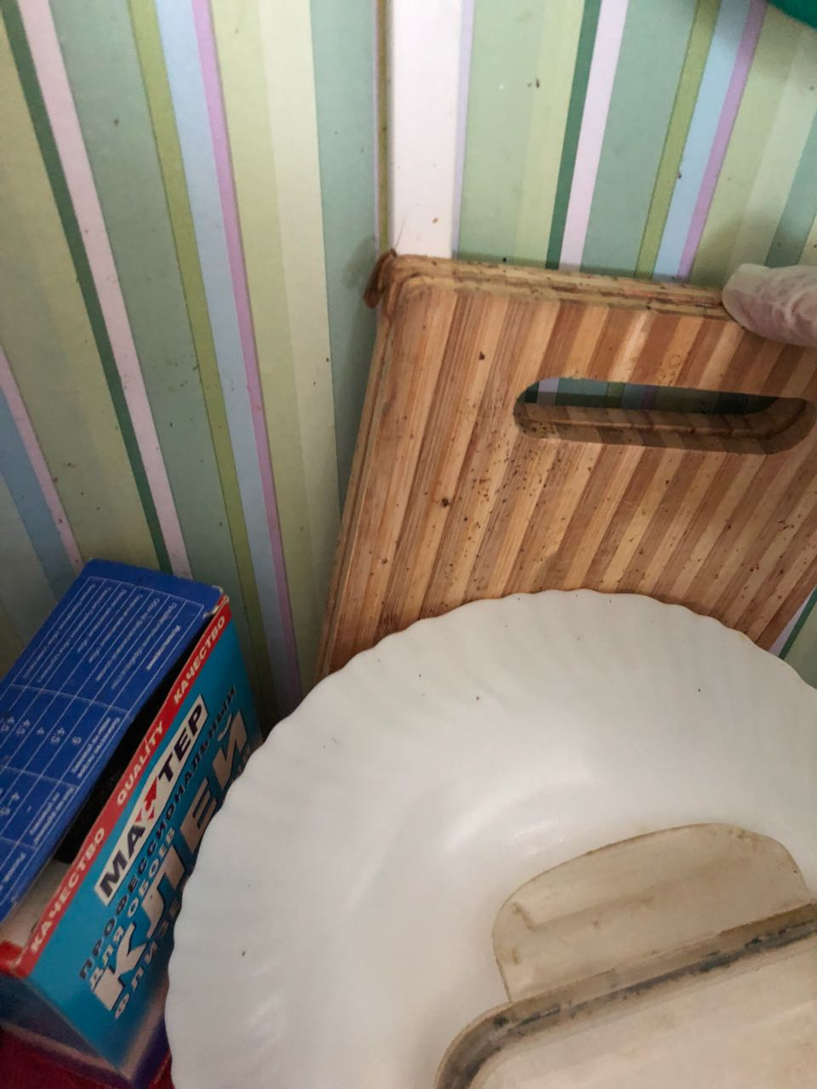
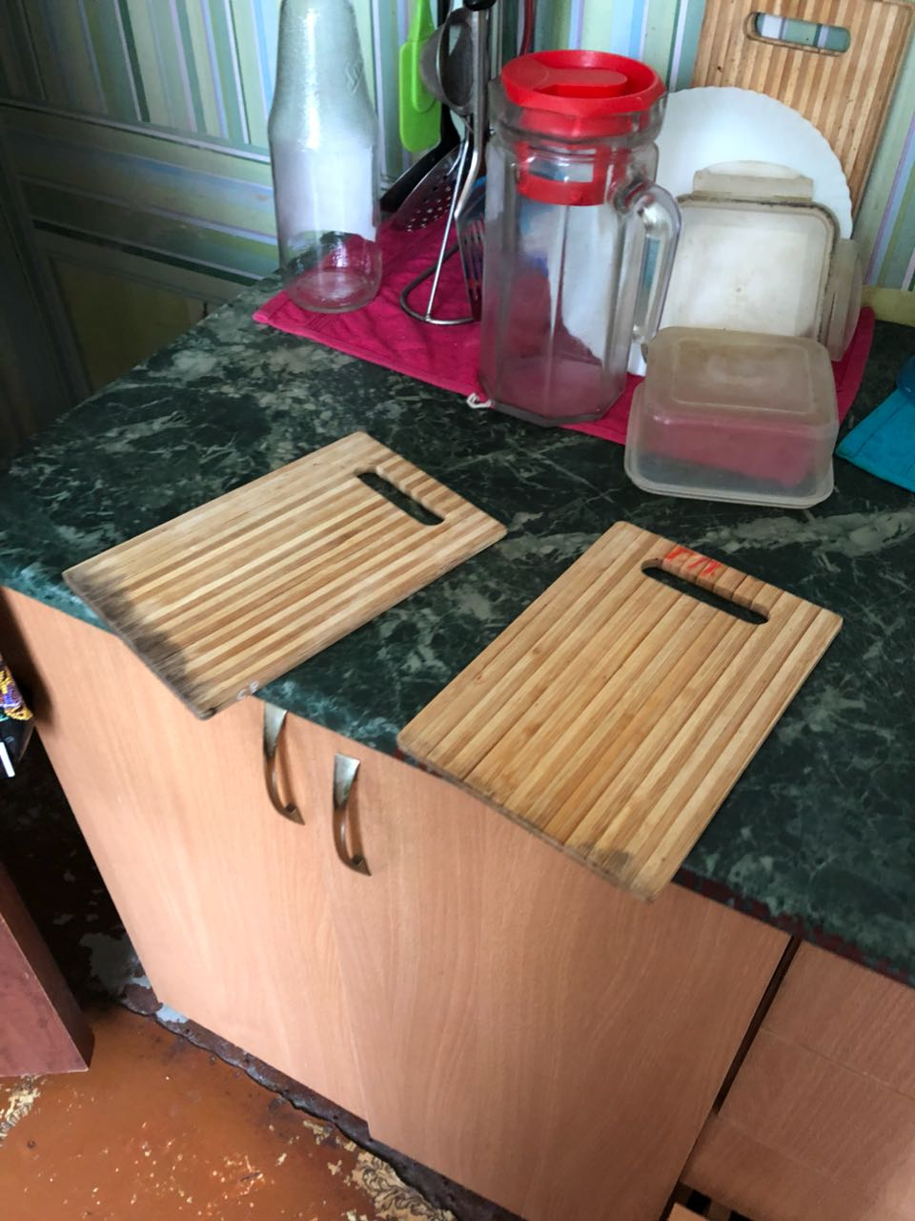

Slide 31
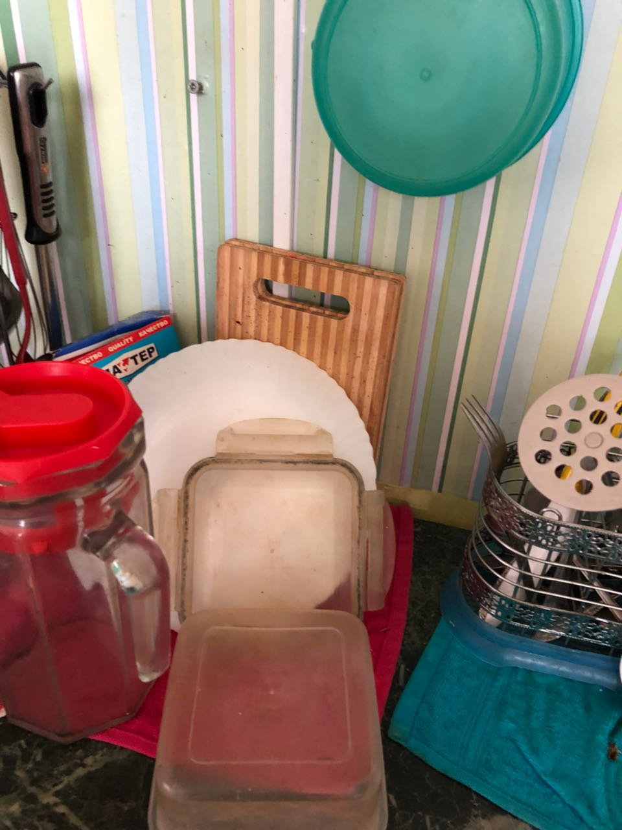
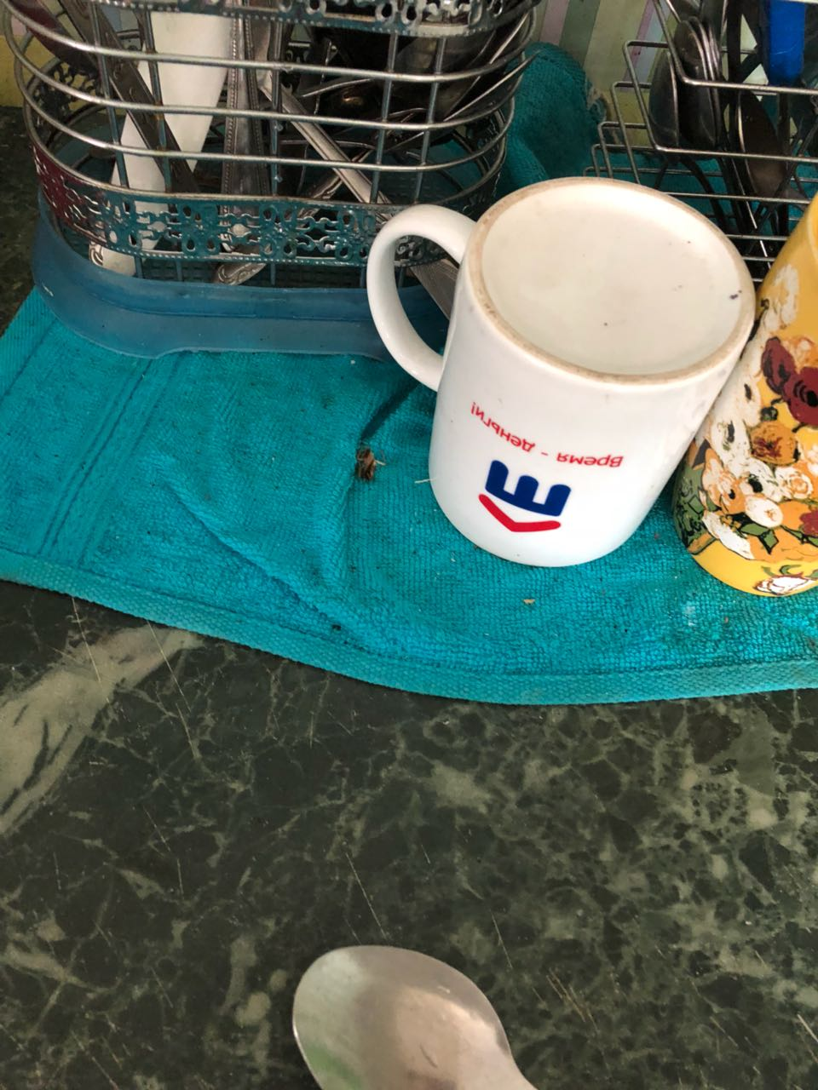

Slide 32
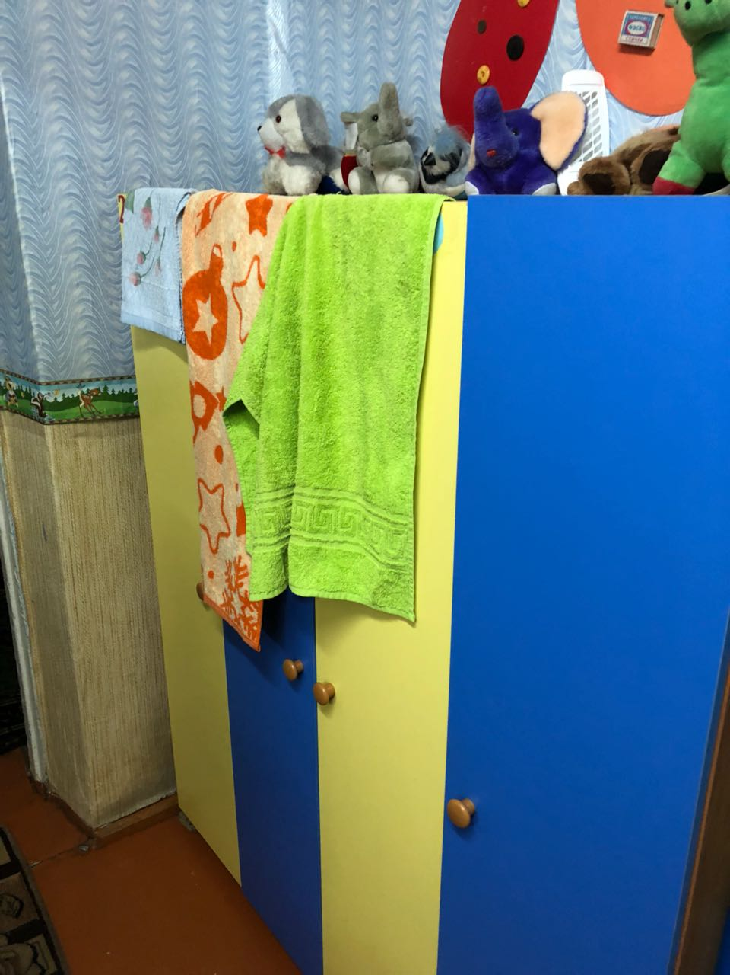
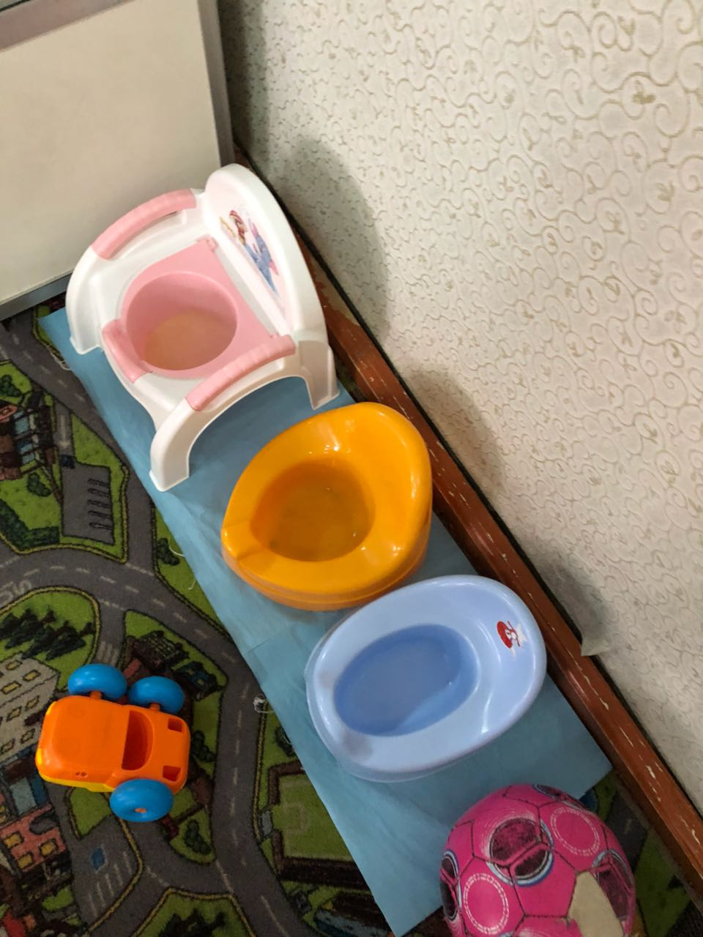

Slide 33
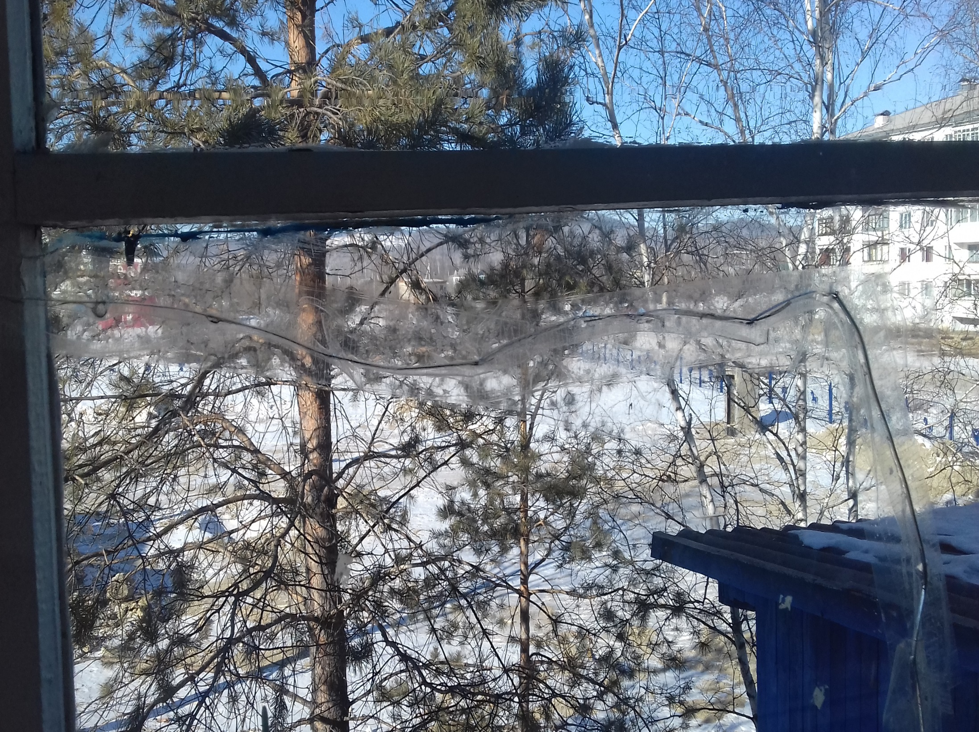

Slide 34
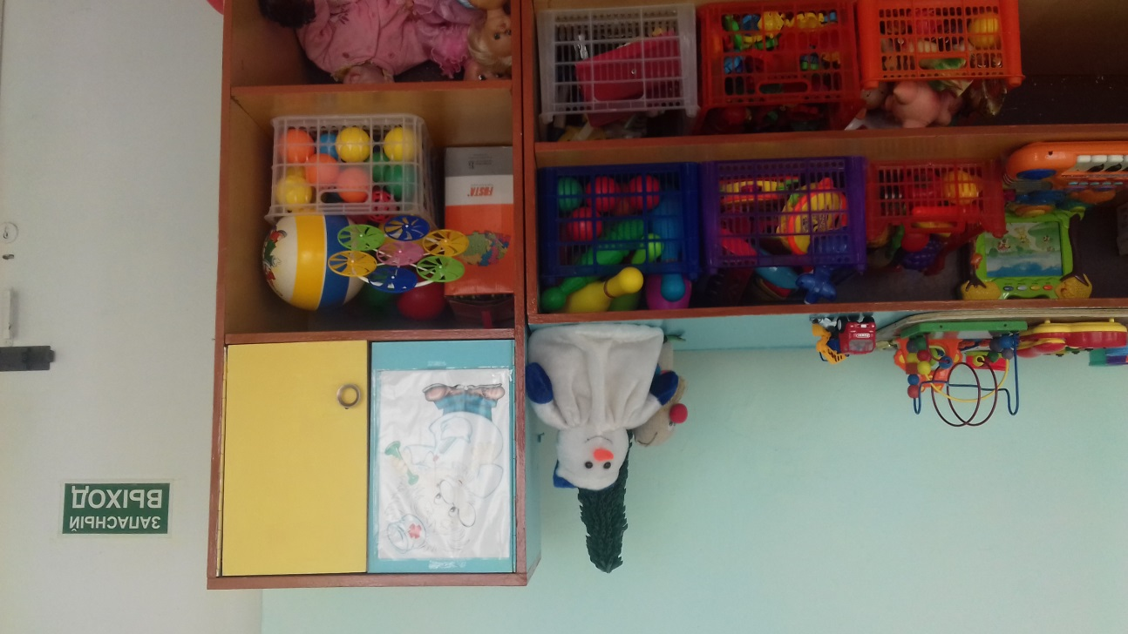
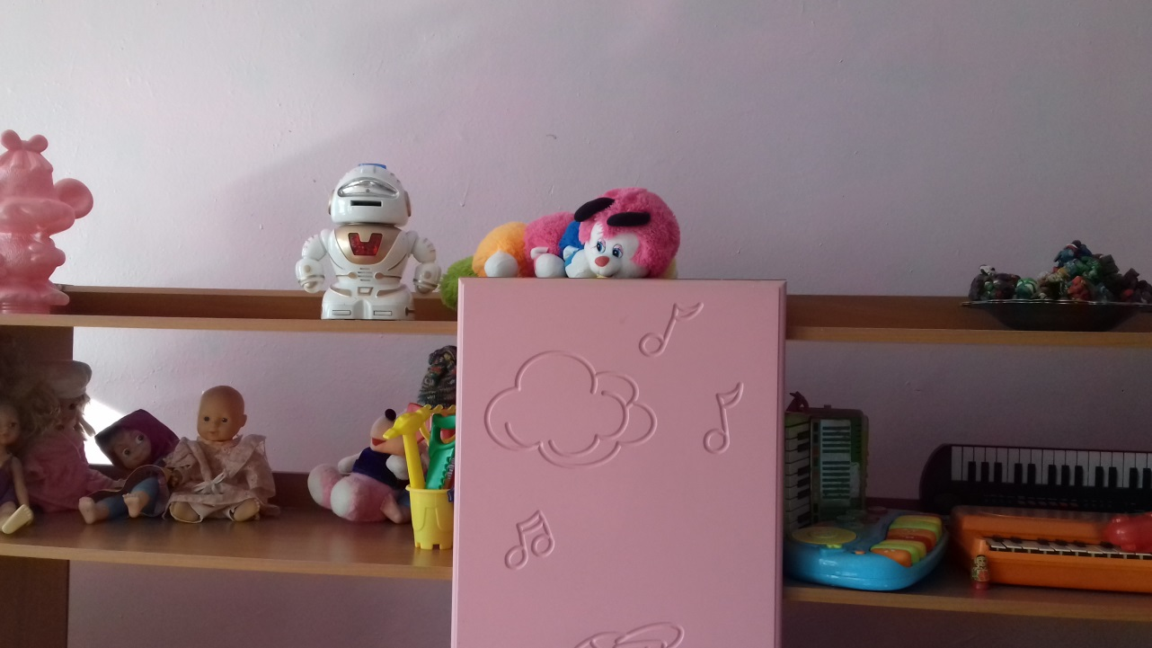
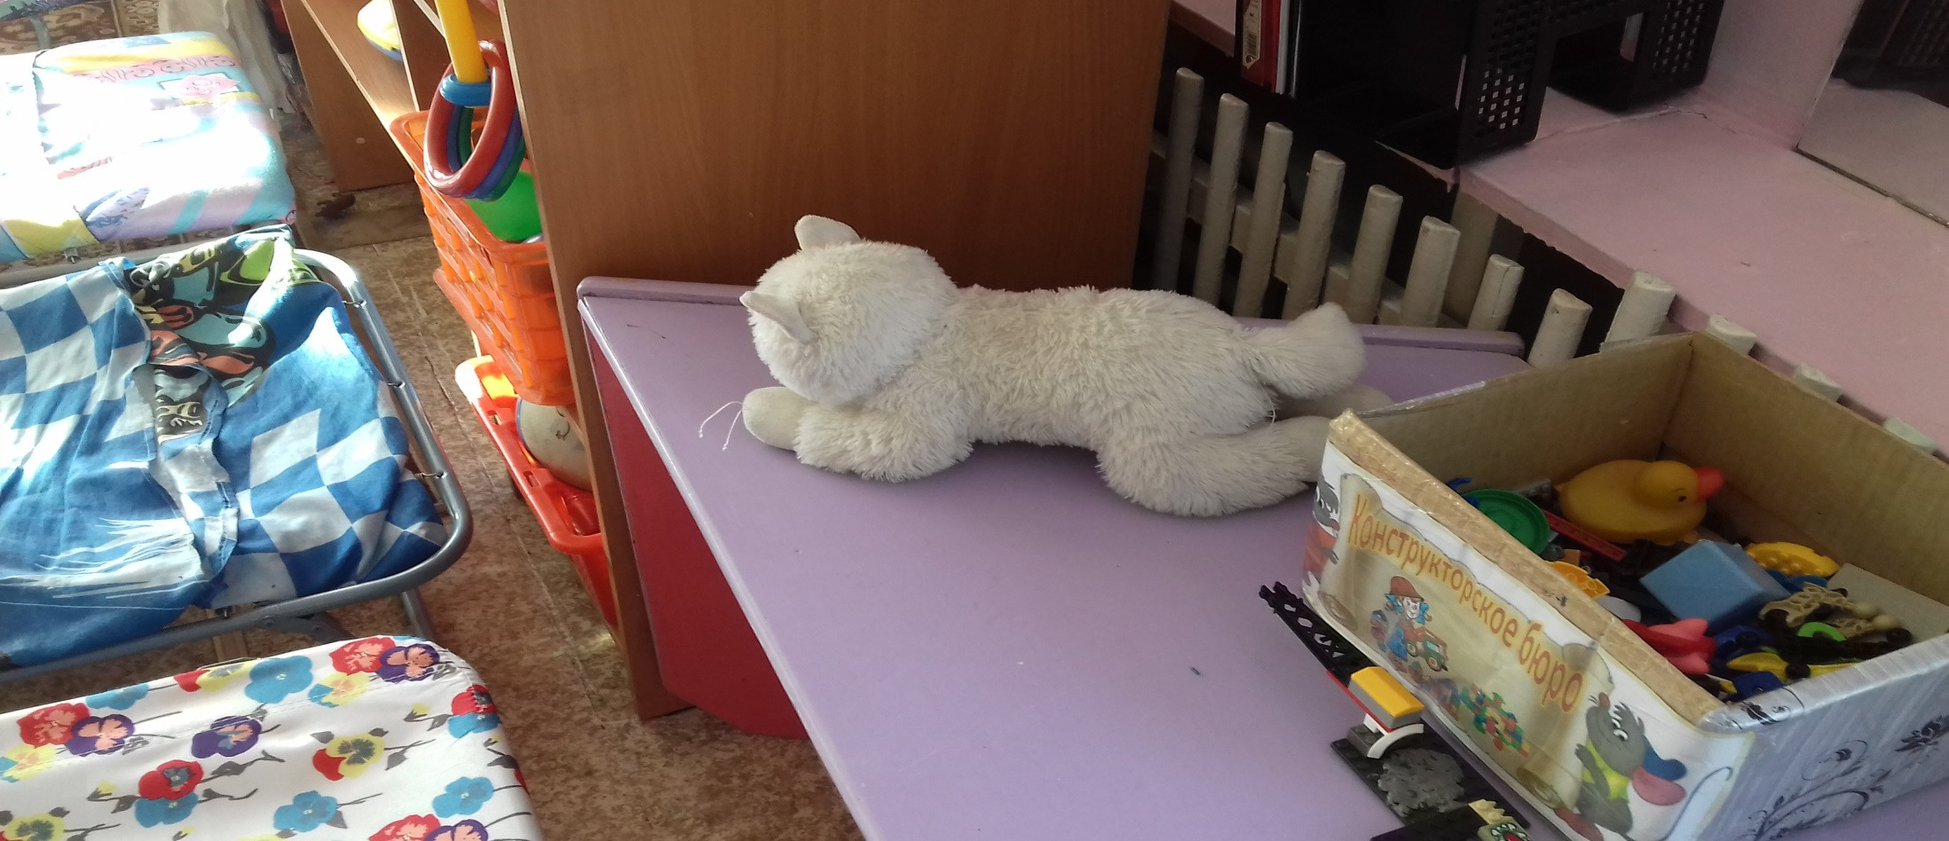

Slide 35
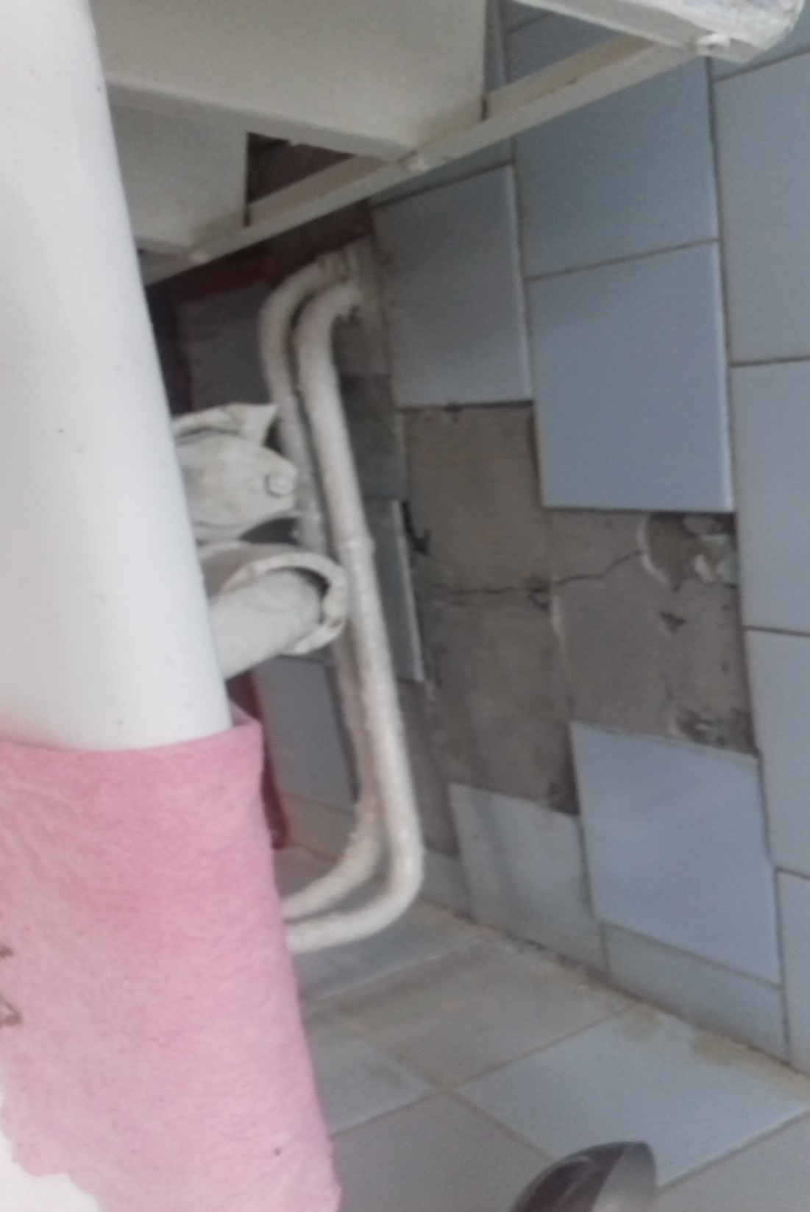
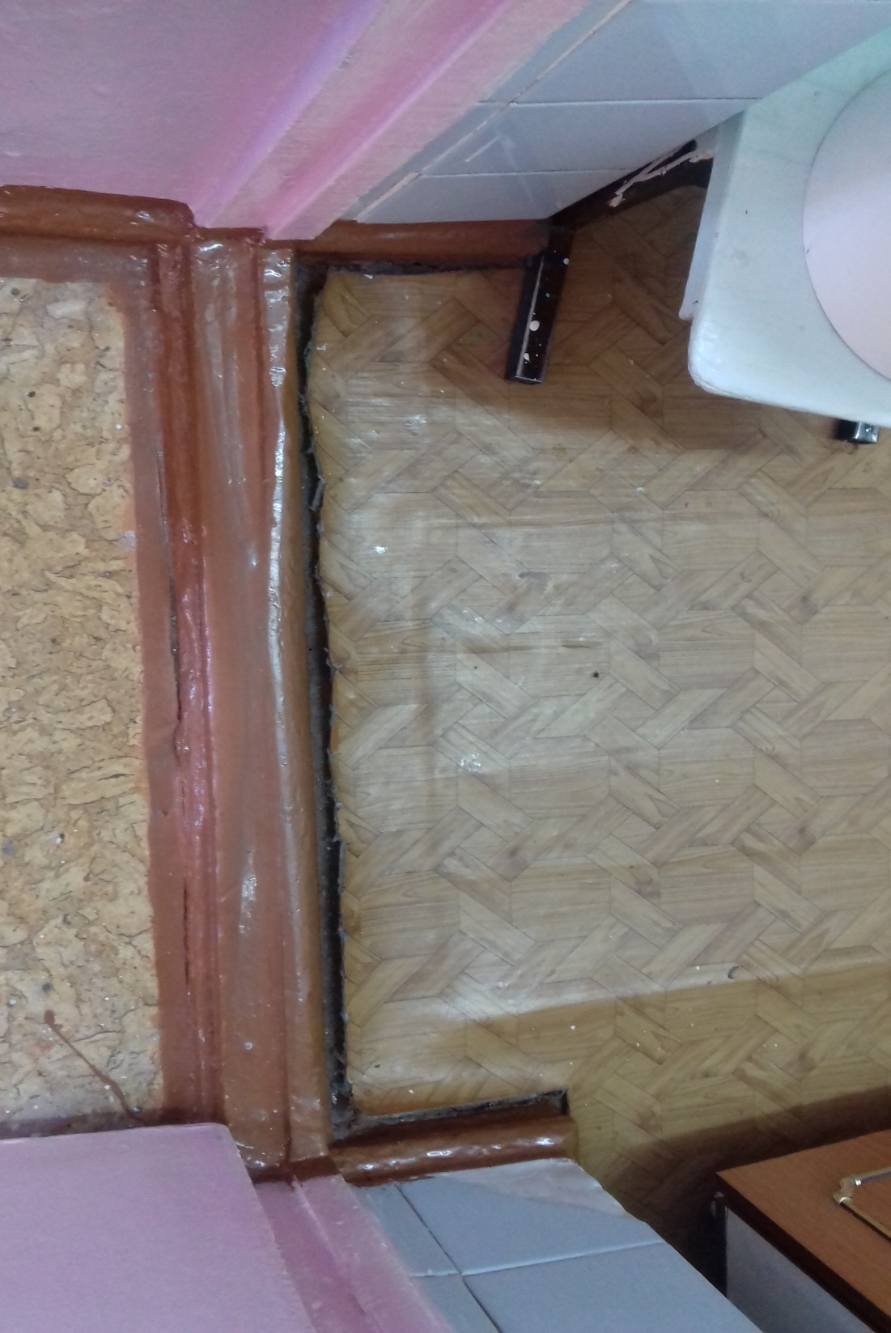

Slide 36

Медицинские организации, в том числе частные
Основные и вспомогательные помещения требуют проведения ремонта
Отсутствует рабочая инструкция по обработке эндоскопов
Недостоверно регистрируется количество стерилизуемых изделий медицинского назначения
Программа производственного контроля выполняется не в полном объеме
Нарушаются правила работы с медицинскими отходами
Надеваются колпачки на использованные иглы
Дезинфицирующие средства хранятся не в таре производителя
Неудовлетворительно осуществляется проведение влажных уборок

Slide 37
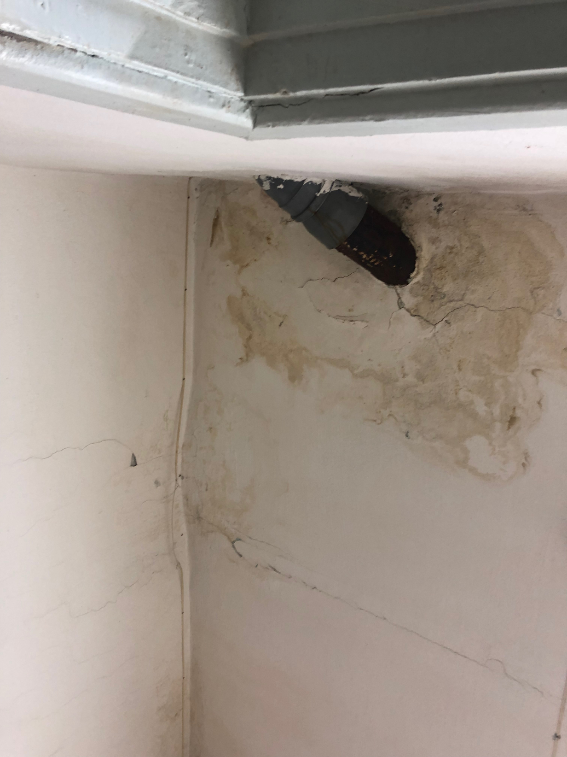
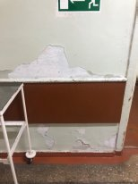

Slide 38
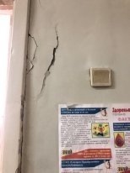
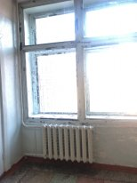

Slide 39
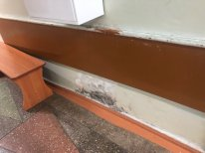

Slide 40
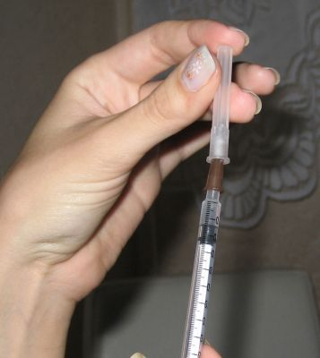

Нарушения требований к утилизации медотходов

Slide 41
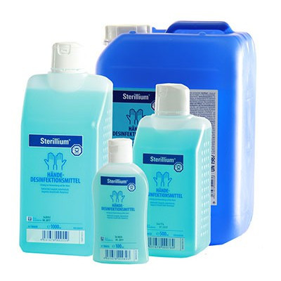
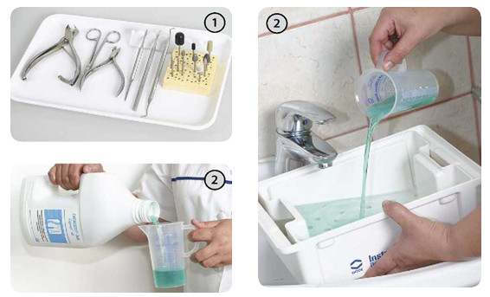
Дезинфицирующие средства хранятся не в таре производителя

Slide 42
Что является нарушением
СанПиН 2.1.3.2630-10 «Санитарно-эпидемиологические требования к организациям, осуществляющим медицинскую деятельность»
СП 3.1.3263-15 «Профилактика инфекционных заболеваний при эндоскопических вмешательствах»
СанПиН 2.1.7.2790-10 «Санитарно-эпидемиологические требования к обращению с медицинскими отходами»

Slide 43
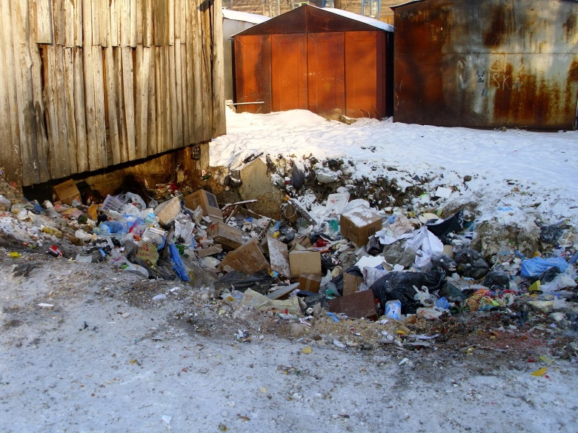
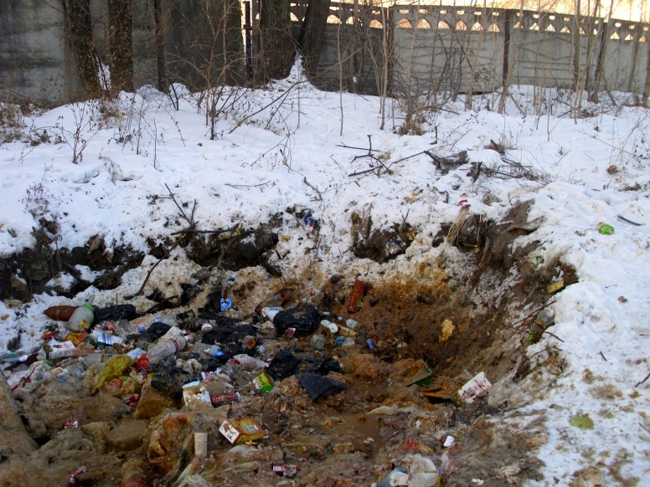
Объекты коммунального назначения
(ресурсоснабжающие и управляющие компании)
Невыполнение программ производственного контроля в полном объеме (отсутствие программ производственного контроля);
Не разработаны и не согласованы планы мероприятий по доведению качества питьевой воды подаваемой населению до действующих нормативов
Несоответствие питьевой воды установленным требованиям по санитарно-химическим и микробиологическим показателям.
Несвоевременный вывоз твердых бытовых отходов;
Отсутствие водонепроницаемого покрытия и ограды зелеными насаждениями при установки специальной контейнерной площадки;
Отсутствие графика вывоза твердых коммунальных отходов и обработки контейнеров.

Slide 44
Что является нарушением
СанПиН 2.1.4.1074-01 «Питьевая вода. Гигиенические требования к централизованным источникам водоснабжения. Контроль качества»
СанПиН 2.1.2.2645-10 «Санитарно-эпидемиологические требования к условиям проживания в жилых зданиях и помещениях»

Slide 45

Предприятия торговли
Не выполняется программа производственного контроля
Не сохраняется до конца реализации продукта питания этикетка (ярлык) от тары поставщика
Несоответствие маркировок установленными Таможенными регламентами таможенного союза, (неполная информация о товаре и изготовителе, информация о модели, артикуле изделий, дате изготовления)
Нарушение при нанесение знака обращения на рынке государств-членов Таможенного союза (ЕАС)
Отсутствие в товарно-сопроводительных документах сведений о декларации/сертификате соответствия продукции
Включение в договорные документы по гарантийному ремонту товара условий, противоречащих законодательству и ущемляющих права потребителей

Slide 46
В соответствии со статьей 8 Федерального закона от 26.12.2008 г. №294-ФЗ «О защите прав юридических лиц и индивидуальных предпринимателей при осуществлении государственного контроля (надзора) и муниципального контроля» и Постановлением Правительства Российской Федерации от 16 июля 2009 г. № 584 «Об уведомительном порядке начала осуществления отдельных видов предпринимательской деятельности» определен уведомительный порядок начала осуществления следующих видов предпринимательской деятельности:

Slide 47
Предоставление гостиничных услуг, а также услуг по временному размещению и обеспечению временного проживания;
Предоставление бытовых услуг (ремонт, окраска, пошив обуви; ремонт и пошив швейных, меховых и кожаных изделий, головных уборов и изделий текстильной галантереи, ремонт, пошив и вязание трикотажных изделий; ремонт и техническое обслуживание бытовой техники; изготовление и ремонт мебели; химическая чистка и крашение, услуги прачечных; техническое обслуживание и ремонт транспортных средств; услуги фотоателье и фото- и кино- лабораторий; услуги бань и душевых; парикмахерские услуги);
Предоставление услуг общественного питания организациями общественного питания;
Розничная торговля (за исключением розничной торговли товарами, оборот которых ограничен в соответствии с федеральными законами);
Оптовая торговля (за исключением оптовой торговли товарами, оборот которых ограничен в соответствии с федеральными законами);
Производство текстильных материалов, швейных изделий;
Производство одежды;
Производство кожи, изделий из кожи, в том числе обуви;
обработка древесины и производство изделий из дерева и пробки, за исключением мебели;
Издательская и полиграфическая деятельность;
деятельность, связанная с использованием вычислительной техники и информационных технологий;
Производство хлеба, хлебобулочных изделий;
Производство молока и молочной продукции;
Производство соковой продукции из фруктов и овощей;
Производство масложировой продукции;
Производство сахара;
Производство мукомольной продукции;
Производство безалкогольных напитков.

Slide 48
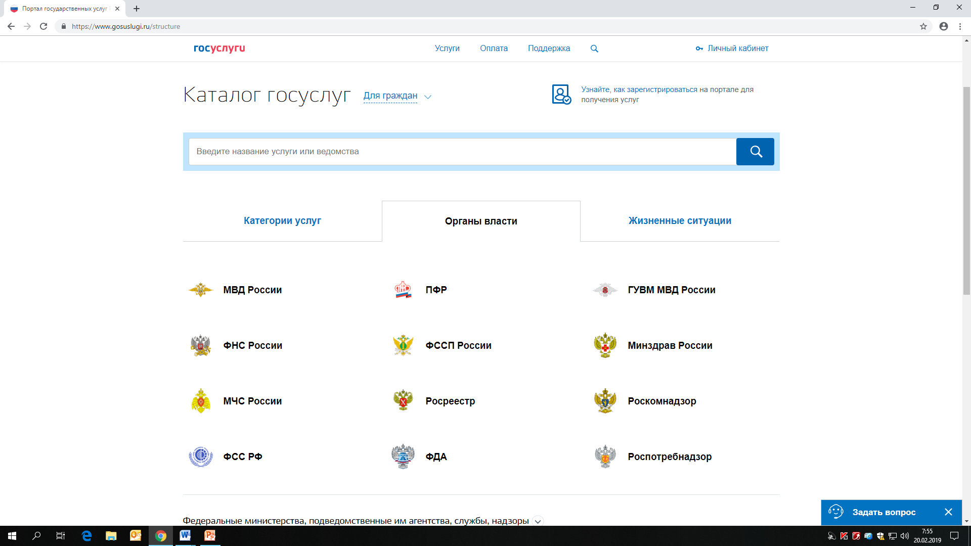
Возможно предоставление услуг в электронном виде

Slide 49
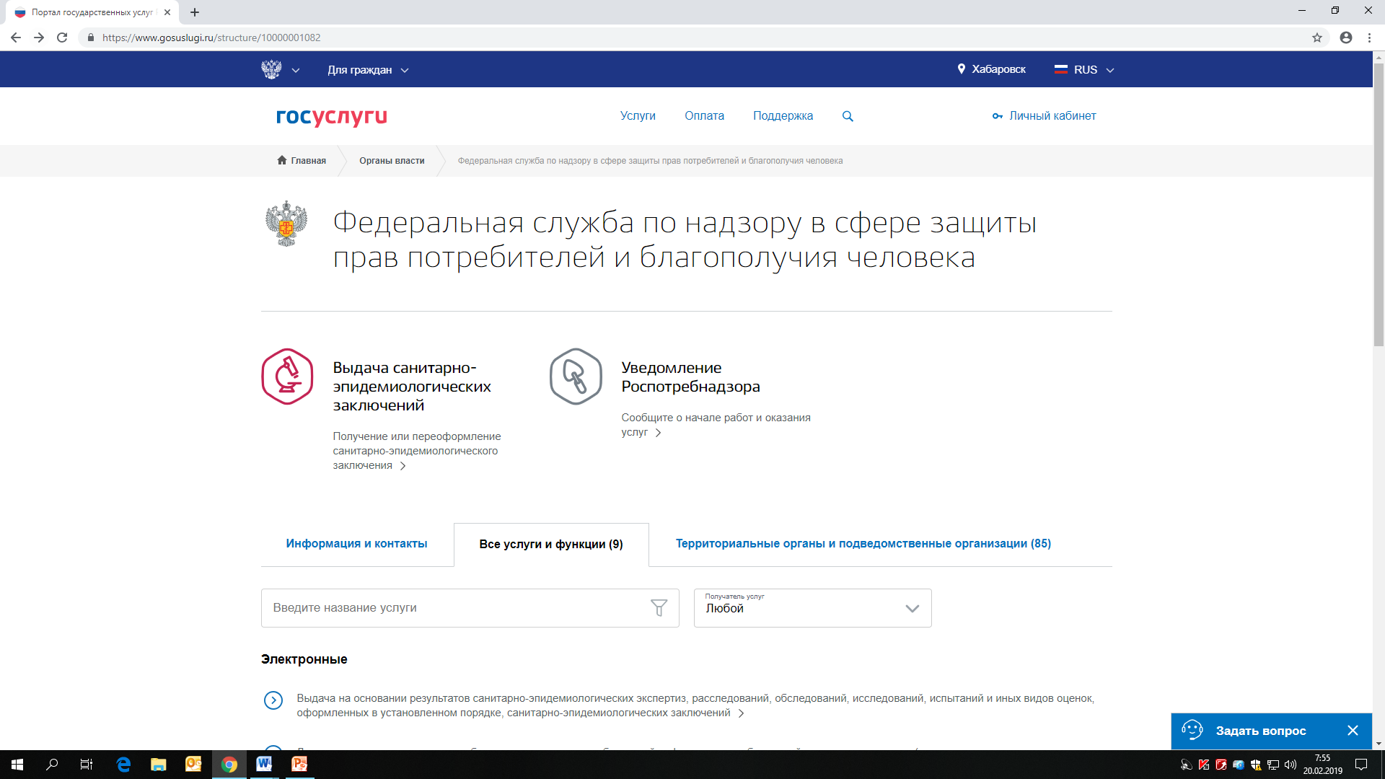

Slide 50
Юридические лица, индивидуальные предприниматели, которые осуществляют вышеуказанные виды деятельности, в случае непредставления уведомлений о начале осуществления отдельных видов предпринимательской деятельности или представления таких уведомлений с содержанием в них недостоверных сведений несут ответственность в соответствии с законодательством Российской Федерации.

Slide 51
Спасибо за внимание!

